Slide 1
Divulgação de Resultados
Destinação de Votos

Slide 2
Introdução
Trata-se de regras da totalização que definem se os votos serão atribuídos aos candidatos, candidatas ou legendas que os receberam, ou se serão atribuídos a outra rubrica em razão da situação jurídica.
Regulamentadas pela Res. TSE 23.667 de 16/12/2021
  Exemplo:
  “Art. 18. Serão computados como anulados sub judice os votos dados à chapa que contenha candidata ou candidato cujo registro, no dia da eleição, se encontre indeferido, cancelado ou não conhecido por decisão que tenha sido objeto de recurso...”

Slide 3
Tipos de destinação
Destinação | Descrição
Válido | Candidatos e candidatas com situação regular.
Válido (legenda) | Partido, coligação ou federação com situação regular.
Anulado | Candidato, candidata ou legenda que teve sua votação anulada em razão da sua situação jurídica.
Anulado sub judice | Candidato, candidata ou legenda que teve sua votação anulada em razão da sua situação jurídica, mas há recurso pendente.
Nos arquivos da divulgação, um candidato, candidata, partido, federação ou coligação pode ter um das seguintes destinações:

Slide 4
Votos Computados X Destinação
A destinação de votos é um atributo do candidato, candidata ou legenda e indica à qual rubrica os votos serão somados.
Entretanto, os candidatos, candidatas e legendas são divulgados com seus respectivos votos (votos computados), mesmo que a destinação seja diferente de válido
Candidato | Destinação | Votos Computados
Candidato A (Deferido) | Válido | 5.000
Candidato B (Indeferido com Recurso) | Anulado sub judice | 3.000
Candidato C (Indeferido) | Anulado | 2.000

Slide 5
Estrutura das rubricas de votos
Total de Votos
Votos a Votáveis Concorrentes
Votos Válidos
Votos de Legenda
Votos Brancos
Votos Anulados
Votos Anulados Sub Judice
Votos Nominais
Votos Anulados e Apurados em Separado
Total de Votos Nulos
Votos Nulos
Votos Nulos Técnicos

Slide 6
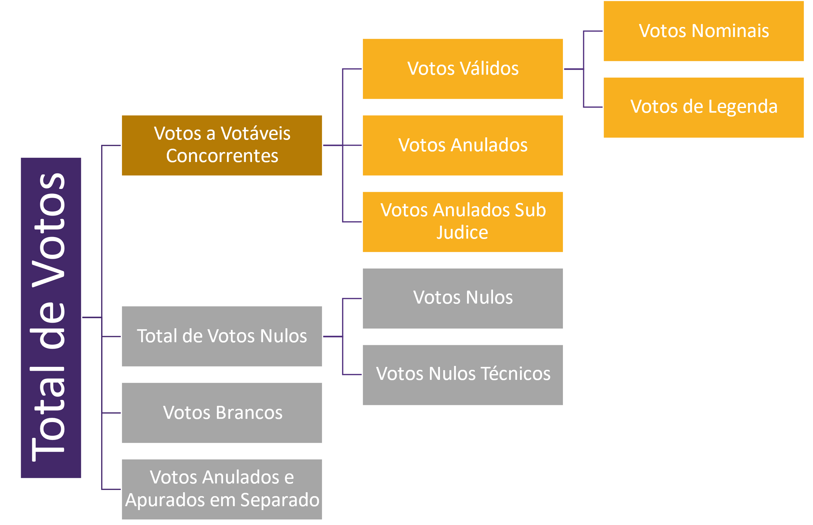
Estrutura das rubricas de votos
Votos a Votáveis Concorrentes
  Soma de votos dados a candidatos, candidatas e legendas
  Exceto os que estavam indeferidos no dia da eleição, mas não houve tempo de retirar da urna
  São os votos utilizados para fins de cálculo de percentual e proclamação.

Slide 7
Estrutura das rubricas de votos
Votos Válidos
  Votos dados a candidatos e candidatas (nominais) ou a partidos (legenda) aptos, ou seja, cujo registro está regular no momento da totalização.
  Pode mudar se houver nova decisão judicial.
Votos Anulados
  Votos dados a candidatos, candidatas e partidos que estavam concorreram no dia da eleição, mas foram inabilitados em definitivo após o pleito
Votos Anulados Sub Judice
  Votos dados a candidatos, candidatas e partidos que estão com recurso pendente de julgamento no momento da totalização.
  Situação transitória. Após julgamento, podem ir para Válido ou Anulado

Slide 8
Estrutura das rubricas de votos
Total de Votos Nulos
  Soma dos votos Nulos e Nulos Técnicos
Votos Brancos
  Total de votos brancos digitados na urna
Votos Anulados e Apurados em Separado
  Total de votos de uma urna com pendência.
  Situação transitória
  Exemplo: investigação em andamento sobre violação do sigilo na seção eleitoral
  Após sanada a pendência, os votos da urna são redistribuídos de acordo com as destinações

Slide 9
Estrutura das rubricas de votos
Votos Nulos
  É a soma de:
    Votos nulos na urna (candidato inexistente, por exemplo)
    Votos de urnas anuladas (seção eleitoral onde ocorreu irregularidade, por exemplo)
Votos Nulos Técnicos
  Votos dados a candidatos, candidatas e legendas que estavam inaptos no dia da eleição
  Esses candidatos e legendas não deveriam ir para a urna, porém não houve tempo hábil para retirá-los, pois o julgamento ocorreu após a carga
  Esses candidatos NÃO SÃO DIVULGADOS. Nem mesmo com votação zerada.

Slide 10
Cálculo dos Percentuais
Total de Votos
% = Votos a Votáveis Concorrentes / Total de Votos
% = Votos Válidos / Votos a Votáveis Concorrente
% = Votos de Legenda / Votos Válidos
% = Votos Brancos / Total de Votos
% = Votos Anulados / Votos a Votáveis Concorrentes
% = Votos Anulados Sub Judice / Votos a Votáveis Concorrentes
% = Votos Nominais / Votos Válidos
% = Votos Anulados e Apurados em Separado / Total de Votos
% = Total de Votos Nulos / Total de Votos
% = Votos Nulos / Total de Votos Nulos
% = Votos Nulos Técnicos / Total de Votos Nulos

Slide 11
Exemplos
Candidato | Destinação | Seção 1 | Seção 2 | Seção 3 (Anulada) | Total
A | Válido | 1.100 | 1.150 | 900 | 3.150
B | Válido | 950 | 1.050 | 850 | 2.850
C | Anulado | 800 | 750 | 800 | 2.350
D | Anulado sub judice | 700 | 650 | 750 | 2.100
E | Anulado sub judice | 650 | 500 | 600 | 1.750
F | Nulo Técnico | 500 | 400 | 500 | 1.400
Branco | - | 200 | 150 | 100 | 450
Nulo | - | 100 | 150 | 100 | 350
 |  | 5.000 | 4.800 | 4.600 | 14.400

Slide 12
Exemplos
Candidato | Destinação | Seção 1 | Seção 2 | Seção 3 (Anulada) | Total
A | Válido | 1.100 | 1.150 | 900 | 3.150
B | Válido | 950 | 1.050 | 850 | 2.850
C | Anulado | 800 | 750 | 800 | 2.350
D | Anulado sub judice | 700 | 650 | 750 | 2.100
E | Anulado sub judice | 650 | 500 | 600 | 1.750
F | Nulo Técnico | 500 | 400 | 500 | 1.400
Branco | - | 200 | 150 | 100 | 450
Nulo | - | 100 | 150 | 100 | 350
 |  | 5.000 | 4.800 | 4.600 | 14.400
Votos Válidos
(Cand A + Cand B – Seção anulada)
4.250

Slide 13
Exemplos
Candidato | Destinação | Seção 1 | Seção 2 | Seção 3 (Anulada) | Total
A | Válido | 1.100 | 1.150 | 900 | 3.150
B | Válido | 950 | 1.050 | 850 | 2.850
C | Anulado | 800 | 750 | 800 | 2.350
D | Anulado sub judice | 700 | 650 | 750 | 2.100
E | Anulado sub judice | 650 | 500 | 600 | 1.750
F | Nulo Técnico | 500 | 400 | 500 | 1.400
Branco | - | 200 | 150 | 100 | 450
Nulo | - | 100 | 150 | 100 | 350
 |  | 5.000 | 4.800 | 4.600 | 14.400
Votos Anulados
(Cand C – Seção anulada)
1.550

Slide 14
Exemplos
Votos Anulados Sub Judice
(Cand D + Cand E – Seção anulada)
2.500
Candidato | Destinação | Seção 1 | Seção 2 | Seção 3 (Anulada) | Total
A | Válido | 1.100 | 1.150 | 900 | 3.150
B | Válido | 950 | 1.050 | 850 | 2.850
C | Anulado | 800 | 750 | 800 | 2.350
D | Anulado sub judice | 700 | 650 | 750 | 2.100
E | Anulado sub judice | 650 | 500 | 600 | 1.750
F | Nulo Técnico | 500 | 400 | 500 | 1.400
Branco | - | 200 | 150 | 100 | 450
Nulo | - | 100 | 150 | 100 | 350
 |  | 5.000 | 4.800 | 4.600 | 14.400

Slide 15
Exemplos
Candidato | Destinação | Seção 1 | Seção 2 | Seção 3 (Anulada) | Total
A | Válido | 1.000 | 1.100 | 900 | 3.000
B | Válido | 900 | 950 | 850 | 2.700
C | Anulado | 800 | 750 | 800 | 2.350
D | Anulado sub judice | 800 | 700 | 750 | 2.250
E | Anulado sub judice | 700 | 600 | 600 | 1.900
F | Nulo Técnico | 500 | 400 | 500 | 1.400
Branco | - | 200 | 150 | 100 | 450
Nulo | - | 100 | 150 | 100 | 350
 |  | 5.000 | 4.800 | 4.600 | 14.400
Votos Nulo Técnico
(Cand F – Seção anulada)
900

Slide 16
Exemplos
Candidato | Destinação | Seção 1 | Seção 2 | Seção 3 (Anulada) | Total
A | Válido | 1.100 | 1.150 | 900 | 3.150
B | Válido | 950 | 1.050 | 850 | 2.850
C | Anulado | 800 | 750 | 800 | 2.350
D | Anulado sub judice | 700 | 650 | 750 | 2.100
E | Anulado sub judice | 650 | 500 | 600 | 1.750
F | Nulo Técnico | 500 | 400 | 500 | 1.400
Branco | - | 200 | 150 | 100 | 450
Nulo | - | 100 | 150 | 100 | 350
 |  | 5.000 | 4.800 | 4.600 | 14.400
Votos Branco
(Branco – Seção anulada)
350

Slide 17
Exemplos
Candidato | Destinação | Seção 1 | Seção 2 | Seção 3 (Anulada) | Total
A | Válido | 1.100 | 1.150 | 900 | 3.150
B | Válido | 950 | 1.050 | 850 | 2.850
C | Anulado | 800 | 750 | 800 | 2.350
D | Anulado sub judice | 700 | 650 | 750 | 2.100
E | Anulado sub judice | 650 | 500 | 600 | 1.750
F | Nulo Técnico | 500 | 400 | 500 | 1.400
Branco | - | 200 | 150 | 100 | 450
Nulo | - | 100 | 150 | 100 | 350
 |  | 5.000 | 4.800 | 4.600 | 14.400
Votos Nulos
(Nulos recebidos na urna + Seção Anulada)
4.850

Slide 18
Candidato | Destinação | Seção 1 | Seção 2 | Seção 3 (Anulada)
A | Válido | 1.100 | 1.150 | 900
B | Válido | 950 | 1.050 | 850
C | Anulado | 800 | 750 | 800
D | Anulado sub judice | 700 | 650 | 750
E | Anulado sub judice | 650 | 500 | 600
F | Nulo Técnico | 500 | 400 | 500
Branco | - | 200 | 150 | 100
Nulo | - | 100 | 150 | 100
Total de Votos
14.400
Votos a Votáveis Concorrentes
(A+B+C+D+E)
8.300 (57,64%)
Votos Válidos
(A+B)
4.250 (51,20%)
Total de Votos Nulos
5.750 (39,93%)
Votos Brancos
350 (2,43%)
Votos Anulados
(C)
1.550 (18,67%)
Votos Anulados Sub Judice
(D+E)
2.500 (30,12%)
Votos Nulos
(Nulo + Seção Anul.)
4.850 (84,35%)
Votos Nulos Técnicos
(F)
900 (15,65%)

Slide 19
Apresentação dos Candidatos
Candidato A
2.250 (27,11%)
Candidato B
2.000 (24,10%)
Candidato C
1.550 (18,67%)
Anulado
Candidato D
Candidato E
1.350 (16,27%)
Anulado Sub Judice
1.150 (13,86%)
Anulado Sub Judice
Válido
Válido
Votos a Candidatos Concorrentes
Votos Brancos
Total de Votos Nulos
Anulados e Apurados em Separado
8.300
350
5.750
0
Total de Votos Nulos = Nulos + Nulos Técnicos
Todos percentuais calculados sobre “Votos a Candidatos Concorrentes”
Não é apresentado o candidato F (Nulo Técnico)

Slide 20
Representação no Arquivo JSON
Arquivos de Dados Simplificados
{
"ele": 9999,
"tpabr": "uf",
"cdabr": "RN",
"carper": 3,
"tv": 14400, Total de Votos
"vvc": 8300, Votos a Votáveis Concorrentes
"vb": 350, Votos Brancos
"tvn": 5750, Total de Votos Nulos
"vn": 4850, Votos Nulos
"vnt": 900, Votos Nulos Técnicos
"vp": 0, Votos Anulados e Apurados em Separado
"vv": 4250, Votos Válidos
"van": 1550, Votos Anulados
"vansj": 2500, Votos Anulado Sub Judice
"vnom": 4250, Votos Nominais
"cand": [
{
"seq": 1,
"n": 99,
"vap": 2250, Votos Computados do Candidato
"dvt": “Válido“ Destinação de Votos
},
{
"seq": 2,
"n": 98,
"vap": 1550, Votos Computados do Candidato
"dvt": “Anulado“ Destinação de Votos
},
]
}

Slide 21
Representação no Arquivo JSON
Arquivos de Dados Varáveis
{
"ele": 9999,
"abr": [
{
"tpabr": "UF",
"cdabr": "RN",
"tv": 14400, Total de Votos
"vvc": 8300, Votos a Votáveis Concorrentes
"vb": 350, Votos Brancos
"tvn": 5750, Total de Votos Nulos
"vn": 4850, Votos Nulos
"vnt": 900, Votos Nulos Técnicos
"vp": 0, Votos Anulados e Apurados em Separado
"vv": 4250, Votos Válidos
"van": 1550, Votos Anulados
"vansj": 2500, Votos Anulado Sub Judice
"vnom": 4250, Votos Nominais
"cand": [
{
"seq": 1,
"n": 99,
"vap": 2250, Votos Computados do Candidato
},
{
"seq": 2,
"n": 98,
"vap": 1550, Votos Computados do Candidato
},
]
}
]
}

Slide 22
Representação no Arquivo JSON
Arquivos de Dados Fixos
{
"ele": 9999,
"cdabr": "RN",
"carg": {
"cd": 3,
"nmn": "Governador",
"col": [
{
"n": 9999999999,
"par": [
{
"n": 98,
"cand": [
{
"sqcand": 999999999,
"n": 11,
"dvt": "Anulado", Destinação de Votos

